Slide 1


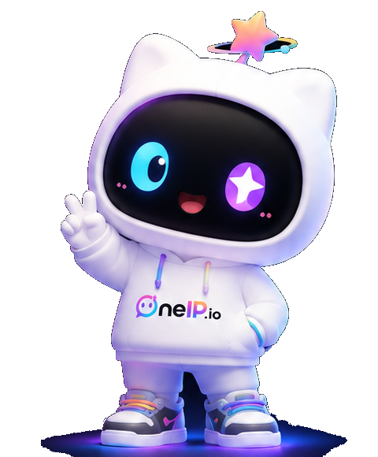
STORY DECK · 精简版 9 页
neIP.io
OneIP + OPC
OPC = One Personal Company 一人即一家公司
品牌 IP 一键发币 · 链接粉丝 · 价值共创
融资
让出原始股
投后估值
200 万美金
20%
1,000 万美金

Slide 2

THE SHIFT · 时代变了
AI 正在吞噬一切可被复制的东西
客服、设计、文案、编程、初级岗位——正被 AI 一一接管。价值，正从「可复制的劳动」迁移到「不可复制的人」。
$4.9T
35%+
$500B
2030 AI 全球经济
可自动化岗位
创作者经济规模
→ 稀缺性，成为唯一的溢价来源。
oneIP.io · 精简故事版
02 / 9

Slide 3

MEGATREND · 趋势数据（行业预测）
AI 越强，个人 IP 越值钱
机构预测（IDC · Stanford HAI · Goldman Sachs · WEF · McKinsey）：AI 经济狂飙、岗位重构，个人品牌成为出口。
指标 · 行业预测
2027
2028
2029
2030
AI 全球经济价值
$3.2T
$3.8T
$4.4T
$4.9T
AI 市场年成长 (CAGR)
25%
27%
28%
30%
企业员工减少 (预测)
5–10%
10–15%
15–20%
20–30%
AI 可自动化岗位比例
20%
25%
30%
35%+
创作者经济规模
$400B
$440B
$470B
$500B+
AI 技能需求
高
很高
标配
必备
专业人士转型自媒体（Creator Economy）：医生 · 律师 · 会计 · 老师 · 地产 · 保险 纷纷经营个人 IP —— 正是 OneIP 的用户。
来源：IDC / Stanford AI Index / Goldman Sachs / WEF / McKinsey（2024–2026）；「企业员工减少」为综合机构预测区间，非官方统计。
oneIP.io · 精简故事版
03 / 9

Slide 4
THE INSIGHT · 不可被取代
唯独「人」和「粉丝」，AI 无法取代
个人 IP / 自媒体
专业人士转型自媒体
AI 只能辅助，无法成为「那个人」。个性、故事、信任——天然独一无二。
医生 · 律师 · 会计 · 老师 · 地产 · 保险，都在建立自己的个人品牌。
结论
粉丝数据 / 粉丝情绪
个人品牌需求，指数级爆发。
真实的关注与情感无法被生成。AI 是放大器，不是替代品。
neIP.io
oneIP.io · 精简故事版
04 / 9

Slide 5
THE ANSWER · OneIP = OPC
OneIP：让每个人，成为一家公司
一个平台，把个人品牌变成可发行、可交易、可变现的资产——OPC，一人即一家公司。
oneIP.ai
oneIP.io
造 IP · 供给端
卖 IP · 流通端
AI 数字分身 · 内容批量生产
一键发币 · 交易终端
↔
标准化 IP 资产包
链接粉丝 · 价值共创
持续供给，越用越强
手续费 + 流动性变现
造 IP × 卖 IP ＝ 有真实资产支撑的 IP 经济闭环。
oneIP.io · 精简故事版
05 / 9

Slide 6
MARKET · 市场规模
万亿级 IP 经济，正在向链上迁移
创作者经济高速增长，而「粉丝情绪可定价、可交易」是尚未被满足的最大缺口。
TAM
$2,500 亿+
TAM 全球创作者经济
SAM
$500 亿
SAM 可发币的 IP 市场
SOM
$15 亿
SOM 3 年可获取
增长驱动：创作者经济年增 ~20% · 粉丝代币需求爆发 · 海量 KOL 供给 · 粉丝愿为归属感付费
* 市场数字为公开资料估算。
oneIP.io · 精简故事版
06 / 9

Slide 7
THE FLYWHEEL · 自增长飞轮
AI 供给 × 链上流通 = 自增长飞轮
别人只做发币（投机、易归零）；我们用 AI 保证真实供给，用链上提供流动性与变现。
更多 IP / 品牌入驻
交易变现 · 反哺创作者
OneIP
飞轮
AI 持续生产 IP 资产
链上发行 · 提供流动性
oneIP.io · 精简故事版
07 / 9

Slide 8
THE FUTURE · Web4 增长愿景
Web4 时代：粉丝即资产，聚合亿级 IP 经济
当平台聚合足够多的品牌、网红与粉丝数据，规模效应将驱动收入指数级增长。
入驻品牌 & 供应商
网红 / 创作者 IP
覆盖粉丝数据
年交易额 GMV
30,000+
200,000+
3 亿+
$30 亿+
2028E 规模假设
2028E 规模假设
2028E 规模假设
2028E 规模假设
2028E 平台年收入
$1.5 亿
估值 = 年收入 × PE 40 倍
2028E 预测公司市值
$60 亿
* 按 40× PE 测算，规模化情景下的愿景假设，非业绩承诺。
oneIP.io · 精简故事版
08 / 9

Slide 9
THE ASK · 融资 & 愿景
融资 200 万美金 · 让出 20% 原始股
投后估值 1,000 万美金 · 18 个月跑通双引擎闭环。
让每一个独一无二的 IP，
都拥有自己的链上经济。
neIP.io
OneIP + OPC · 独一无二
oneIP.io / oneIP.ai bossses001@gmail.com

